Slide 1
Soins infirmiers aux patients diabétiques
Julie WALCH - IPA

Slide 2
Plan
Rappels
II. Soins infirmiers
III. Cas cliniques
IV. Conclusion

Slide 3
À propos
Le diabète est une maladie chronique qui nécessite une éducation thérapeutique.
La prévention et la promotion de la santé deviennent nécessaires afin de réduire le risque de décès prématurés et pour augmenter la qualité de vie des personnes atteintes de diabète.
L’infirmière a donc un rôle important à jouer afin d’éduquer les personnes à risques et les soutenir afin d’éviter qu’elles ne développent cette maladie.

Slide 4
I. Les différents types de diabète

Slide 5
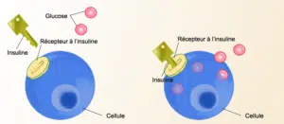
Une histoire de clé et de serrure…

Slide 6
1. Le diabète de type 1
Une maladie auto-immune
Absence d’insuline: conséquences
- Dysfonctionnement de lymphocytes T ( système immunitaire) → cellules B du pancréas
- Symptômes: plusieurs mois voire plusieurs années après début de ces événements → cellules productrices d’insuline ont été détruites.
- Peut survenir à tout âge
- Insuline: favorise entrée du glucose dans plusieurs types de cellules: musculaires, adipocytes ( cellules graisseuses), hépatocytes ( cellules du foie).
- absence d’insuline = empêche stockage du sucre = risque majeur d’hyperglycémie au moment des prises alimentaires
- Absence de glucose pour alimenter les organes = utilisation des graisses stockées pour produire des substances énergétiques alternatives ( corps cétoniques)
- accumulation corps cétoniques = toxique pour l’organisme = acidocétose diabétique. Peut conduire au coma.
Soins infirmiers patients diabétiques
2024
Soins infirmiers patients diabétiques

Slide 7
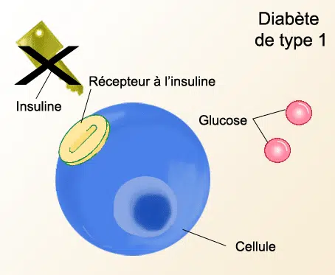
1. Le diabète de type 1
Je n’ai pas la clé car mon pancréas ne fabrique plus d’insuline : C’est le diabète de type 1
2024
Soins infirmiers patients diabétiques

Slide 8
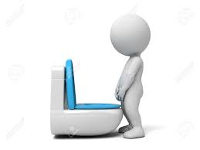
1. Le diabète de type 1
Signes
Si le diabète n’est pas pris en charge, d’autres signes peuvent apparaitre:
- Polydipsie ( soif accrue)
- Polyphagie ( Faim accrue)
- Polyurie ( urine fréquente)
-Amaigrissement important et fonte musculaire
- Fatigue et manque d’énergie
- Douleurs abdominales, nausées et vomissements
- Perte d’appétit
- Somnolence
- Troubles de la vue
- Odeur fruitée de l’haleine
- Odeur anormale des urines
- Respiration rapide
- Infections cutanées fréquentes
- Troubles de la conscience
2024

Slide 9
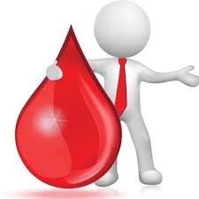
1. Le diabète de type 1
Diagnostic
- La glycémie, à n’importe quel moment de la journée, est supérieure à 2 g/L en présence de symptômes
- La glycémie à jeun est supérieure ou égale à 1.26 g/L, contrôlée à deux reprises en l’absence de symptômes.
VALEUR HBA1C | GLYCÉME MOYENNE
6% | 1,2 g/l
7% | 1,5 g/l
8% | 1,8 g/l
9% | 2,10 g/l
10% | 2,40 g/l
Soins infirmiers patients diabétiques
2024

Slide 10
1. Le diabète de type 1
2024
Soins infirmiers patients diabétiques

Slide 11
Traitement
1. Le diabète de type 1
- Les injections d’insuline = le seul traitement du diabète de type 1.
- Nécessaires pour compenser l’insuffisance de production du pancréas.
- La dose quotidienne d'insuline dépend de nombreux facteurs : âge, poids, puberté, ancienneté du diabète, répartition des apports alimentaires au long de la journée, niveau d'activité physique, habitudes de vie, autres maladies, etc.
- L’insuline est administrée en plusieurs injections

Slide 12
2. Le diabète de type 2
En France, la prévalence globale du diabète était estimée à 5 % de la population en 2016, le diabète de type 2 correspond à 90 % de ces cas.
On estime que 20 à 30 % des adultes diabétiques ne sont pas diagnostiqués.
La maladie se manifeste généralement après 40 ans et elle est diagnostiquée à un âge moyen proche de 65 ans.
Soins infirmiers patients diabétiques

Slide 13
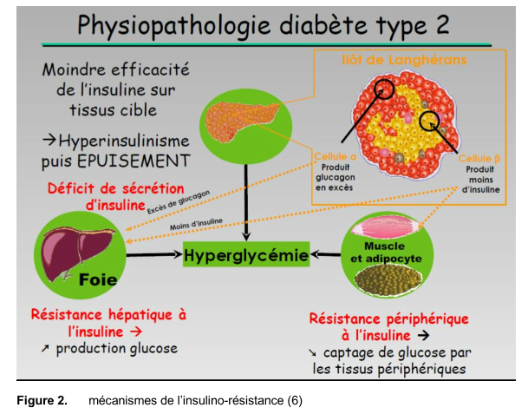
2. Le diabète de type 2
Physiopathologie
- Resistance accrue des tissus périphériques ( foie, muscles) à l’action de l’insuline
- Insuffisance de sécrétion d’insuline par les cellules B du pancréas
- Sécrétion de glucagon inappropriée
- Diminution des incrétines, hormones intestinales stimulant la sécrétion postprandiale de l’insuline
Soins infirmiers patients diabétiques

Slide 14
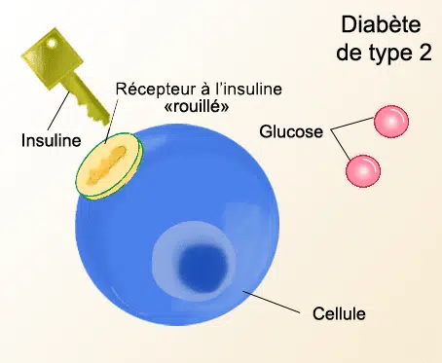
2. Le diabète de type 2
La serrure est rouillée, mon pancréas fabrique de l’insuline mais mon corps résiste à son action : C’est le diabète de type 2
Soins infirmiers patients diabétiques

Slide 15
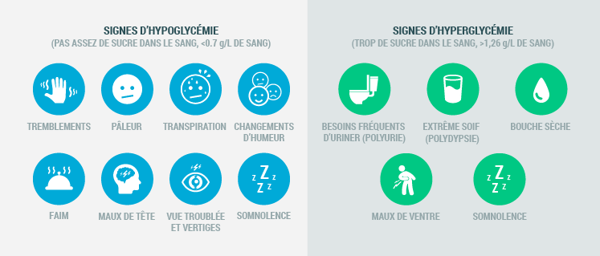
2. Le diabète de type 2
Diagnostic
- La seule méthode de détection de la maladie à un stade précoce est la mesure de la glycémie à jeun.
- Elle devrait systématiquement être effectuée chez les plus de 50 ans:
- Entre 1.10 et 1.26 g/L, le patient est considéré comme prédiabétique
- Si la glycémie dépasse 1.27 g/L lors de deux dosages successifs, le diabète est déclaré
Soins infirmiers patients diabétiques

Slide 16
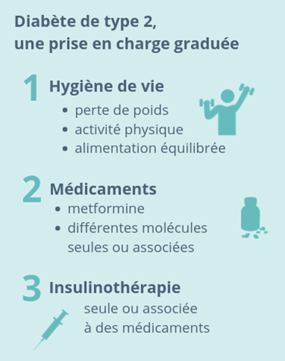
2. Le diabète de type 2
Prise en charge
Soins infirmiers patients diabétiques

Slide 17
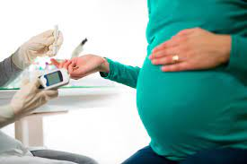
3. Le diabète gestationnel
Facteurs de risque
- Surcharge pondérale: IMC > 25 kg/m²
- Age maternel > 35 ans
- Antécédents de diabète chez les apparentés au 1er degré
- Antécédents personnels de DG ou d’enfants macrosomes
En l’absence de ces facteurs de risque, le bénéfice et le rapport coût / efficacité du dépistage reste à évaluer. Il n’y a donc pas d’arguments suffisants pour recommander un dépistage systématique.

Slide 18
3. Le diabète gestationnel
Méthodes de dépistage
Critères diagnostiques
- Entre 24 et 28 SA, il existe actuellement 2 méthodes diagnostiques:
La méthode en 2 temps ( dosage glycémie 1 h avant ingestion de 50 g de glucose, puis diagnostic par une HPGO avec 100 g de glucose)
Entre 24 et 28 SA, l’HPGO avec 75 g de glucose avec mesure des glycémies à 0.1 et 2h est recommandée pour le diagnostic du DG ( accord professionnel)
- Glycémie à jeun > 0.92 g/L
- Et / ou glycémie 1 h après une charge orale de 75 g de glucose > 1.80 g / L
- Et / ou glycémie 2 h après la charge > 1.53 g /L
Soins infirmiers patients diabétiques

Slide 19
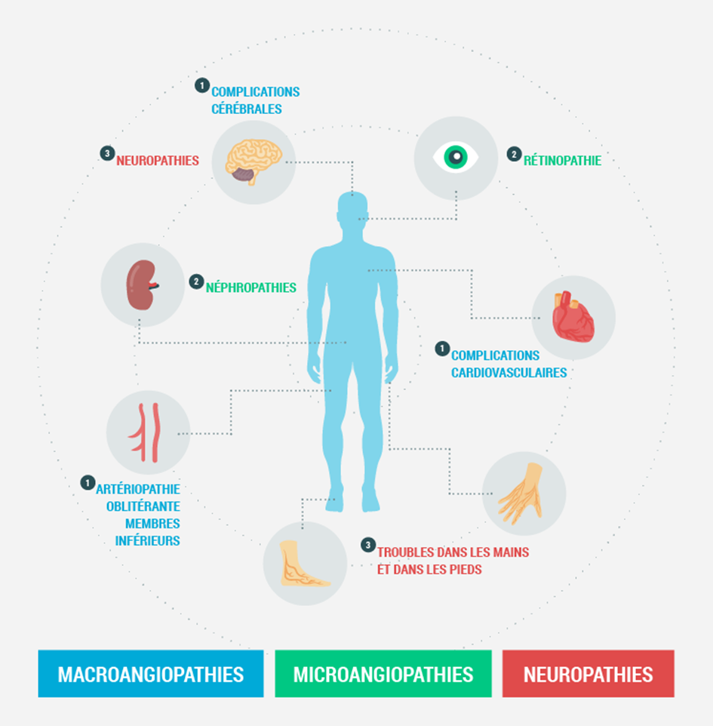
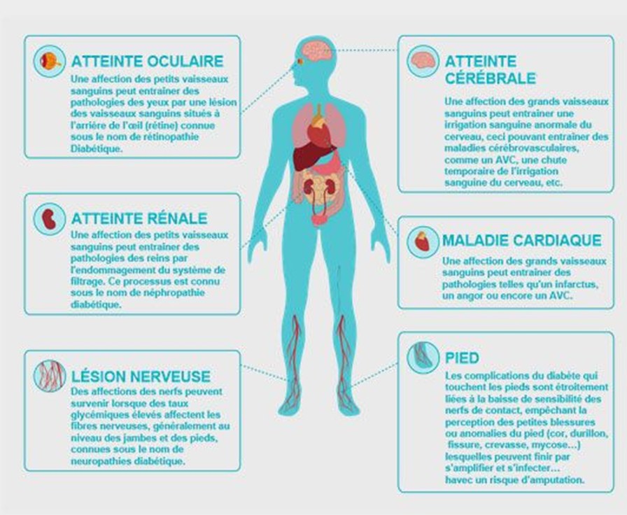
4. Les complications du diabète

Slide 20
II. Soins infirmiers

Slide 21
1. l’information du patient
- Rôle important de l’infirmière, non seulement sur le traitement mais aussi sur les modifications qu’il doit apporter à ses habitudes = prémisse de base pour atteindre une bonne gestion du diabète.
- But: acquérir les connaissances et les compétences techniques nécessaires à une prise en charge autonome de son diabète + les habiletés de résolution des problèmes.
( maladie, conseils diététiques, activité physique, médication, prévention et gestion des hypo et hyperglycémies…)
- A long terme: permet d ’améliorer les résultats cliniques, l’état de santé et la qualité de vie du patient.
Soins infirmiers patients diabétiques

Slide 22
2. L’accompagnement du patient
- Collaborer avec le patient
- Déterminer ses besoins, fixer des objectifs réalistes
- l’aider à trouver des stratégies pour résoudre les éventuels problèmes
- Définir le rôle de chacun pour parvenir à l’atteinte des objectifs.
- Cibler également la famille: aider la famille à comprendre la maladie afin de réduire le stress et les conflits.
- La formation doit être adaptée au niveau d’alphabétisation et à la capacité de compréhension du patient et de sa famille.
Soins infirmiers patients diabétiques

Slide 23
3. Nutrition
L’alimentation est essentielle à un meilleur contrôle du diabète, elle permet de prévenir ou ralentir les complications micro et macro-vasculaires.
Une alimentation équilibrée permet:
- un meilleur contrôle glycémique avec réduction de l’HbA1c de 1 à 2 %
- Réduction de l’IMC, amélioration du profil lipidique et baisse de la TA
Principes à retenir: qualité et quantité
- repas équilibrés, aliments variés couvrant les besoins en énergie, en vitamines et minéraux.
- Atteindre un sentiment de satiété
- Manger en machant doucement de plus petites bouchées: permet d’évaluer sa faim et d’éviter la surconsommation d’aliments
- Prendre 3 repas équilibrés par jour et éviter de sauter des repas.
Soins infirmiers patients diabétiques

Slide 24
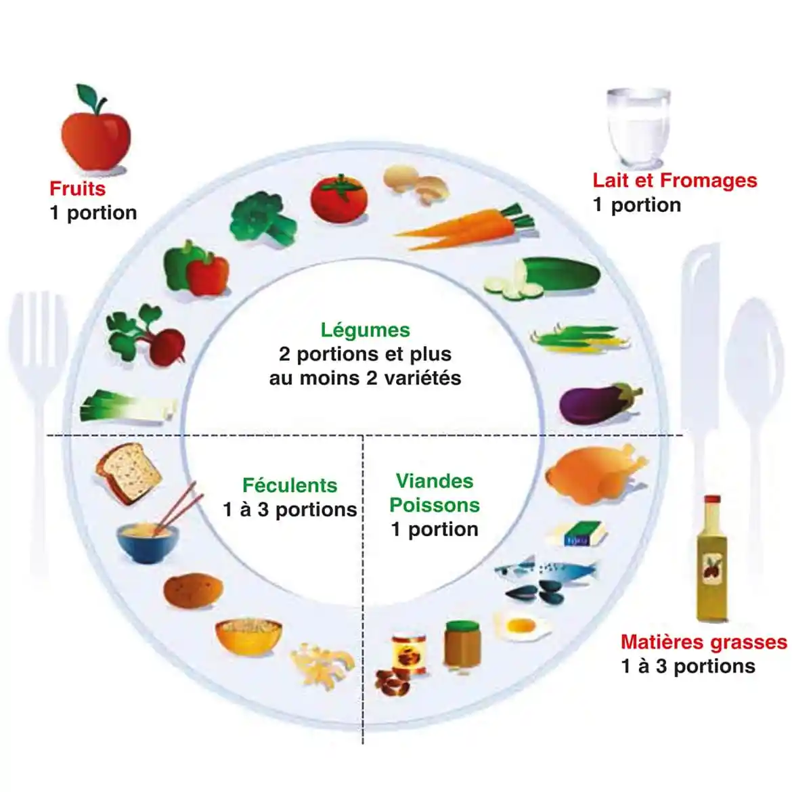
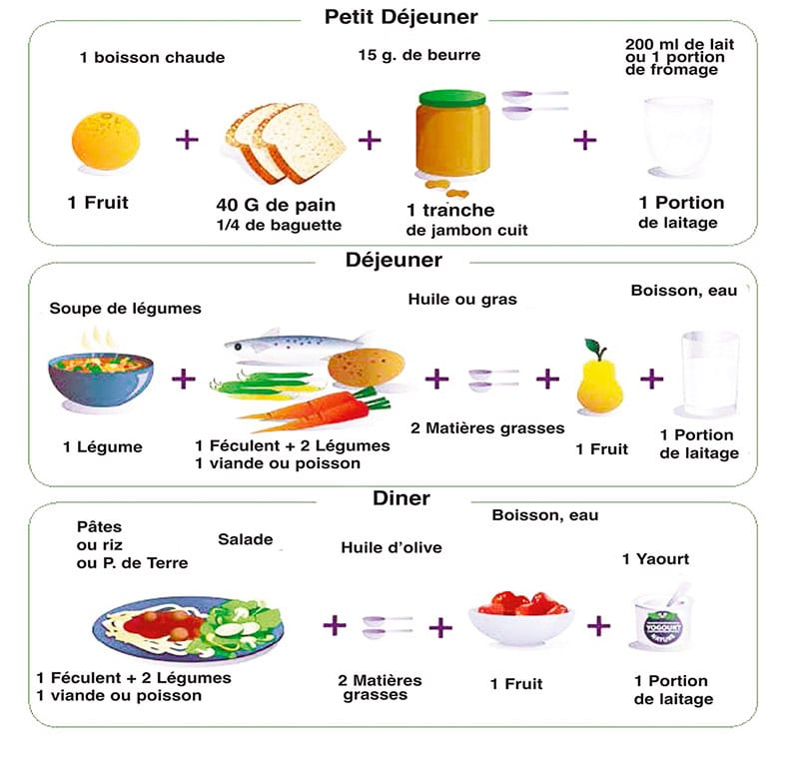
3. Nutrition
Soins infirmiers patients diabétiques

Slide 25
4. L’activité physique
L’activité physique est essentielle en cas de diabète.
Elle permet de:
- réduire les risques de maladies cardiovasculaires
- ralentir le développement de neuropathies périphériques
- améliorer le contrôle glycémique

Slide 26
4. L’activité physique
Il est important de trouver une activité physique que le patient aime et l’aider à l’intégrer à son quotidien.
Recommandations:
- 150 min d’activité physique d’intensité modérée par semaine ( vélo, course à pied, danse, marche rapide…)
- répartie sur au moins 3 jours par semaine
- Ne pas rester inactif plus de 2 jours
- En l’absence de CI, activités de musculation recommandées

Slide 27
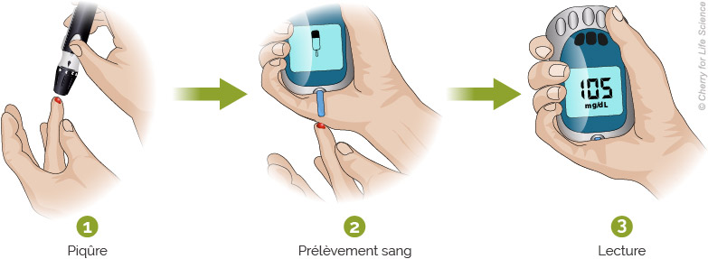
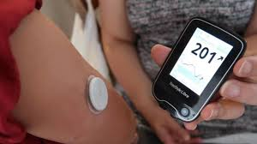
5. Surveillance glycémique
Il est important d’apprendre au patient à faire ses glycémies capillaires, à connaitre le matériel à utiliser, la fréquence des tests, les cibles glycémiques ainsi que la façon d’interpréter les résultats.
Soins infirmiers patients diabétiques

Slide 28
5. Surveillance glycémique
Traitement | Fréquence des tests
Mode de vie seulement | Individualisée
Mode de vie et antidiabétiques oraux | Individualisée ( attention aux médicaments provoquant des hypoglycémies)
DT2 traité avec insuline et antidiabétiques oraux | Au moins une fois par jour
Multiples injections quotidiennes d’insuline | Au moins trois fois par jour
Soins infirmiers patients diabétiques

Slide 29
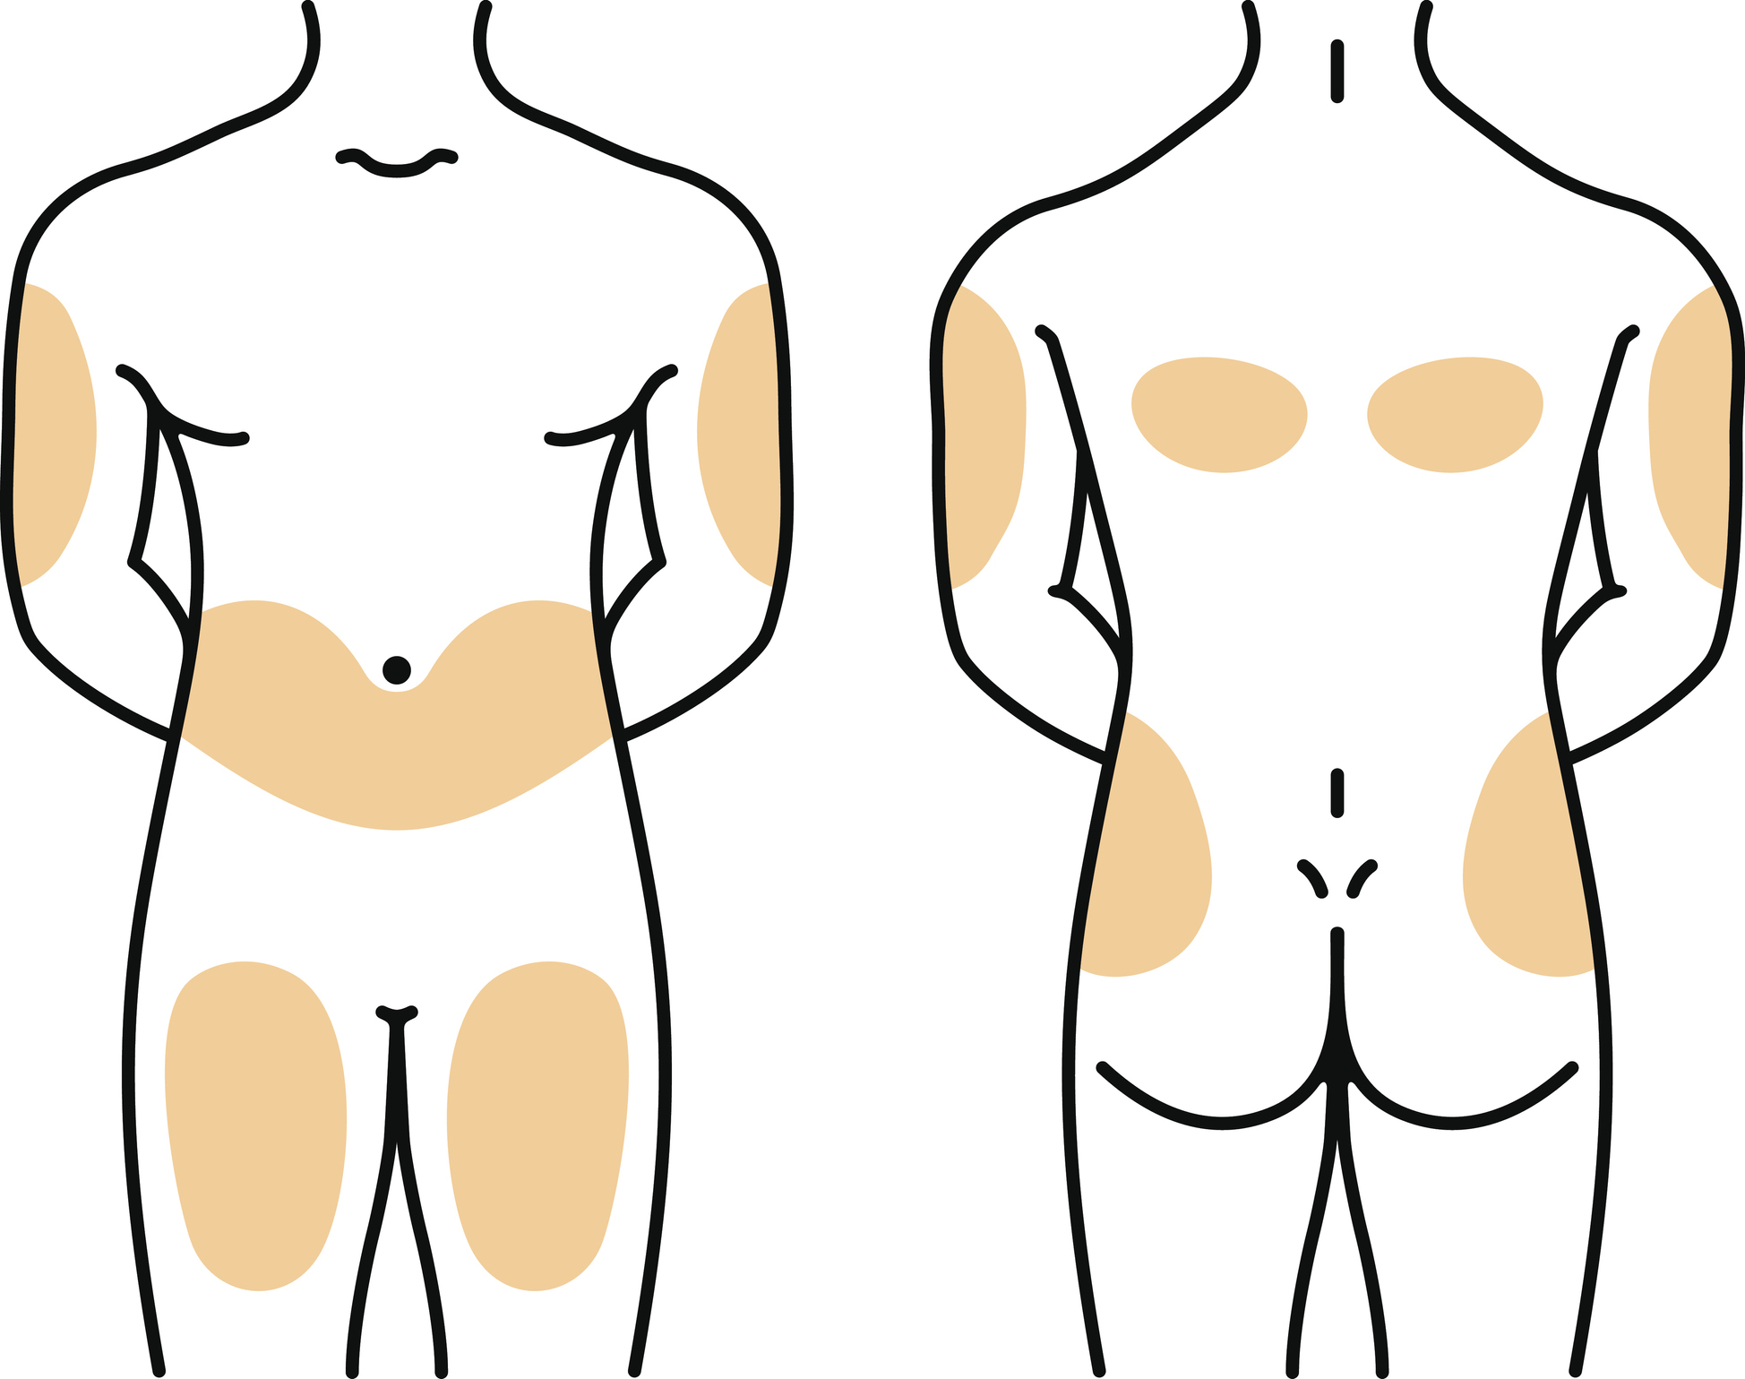
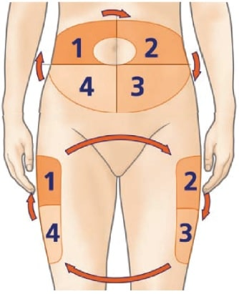
6. L’injection d’insuline
- L’insuline rapide doit être injectée avant le repas
- Il faut varier les sites d’injection : mnémotechnique ABC: Abdomen ( matin), Bras (midi), Cuisses (soir)
- Si hypoglycémie avant un repas: faire l’injection d’insuline rapide après le repas
Soins infirmiers patients diabétiques

Slide 30
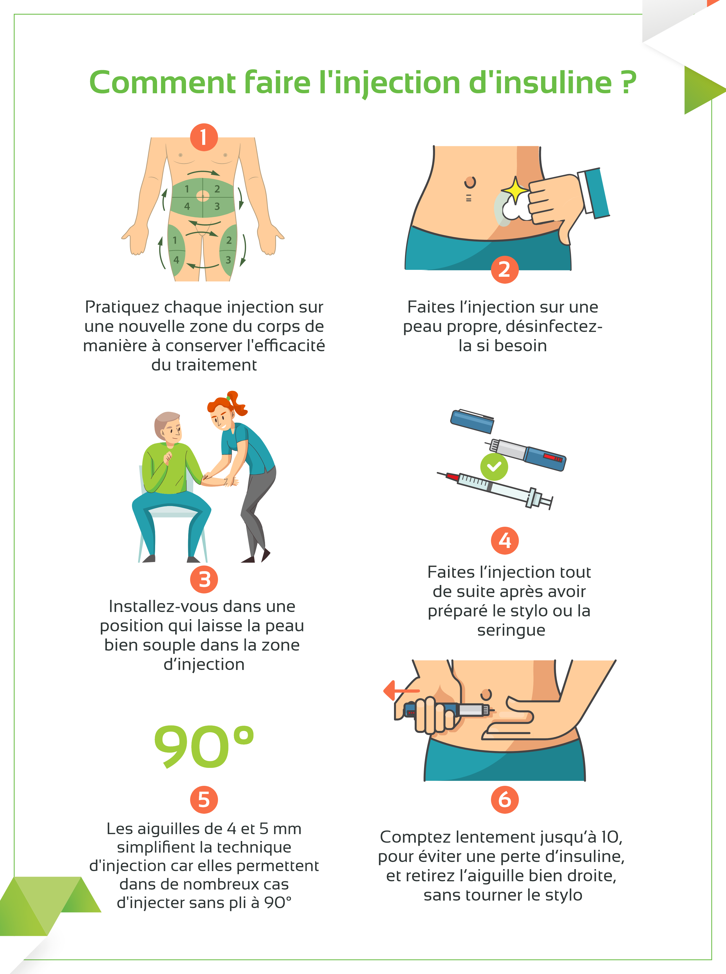
6. L’injection d’insuline
Technique:
- Peau propre
- Purger le stylo à chaque injection
- Piquer la peau perpendiculairement ( pincer la peau si patient maigre)
- Compter 10 secondes après injection en maintenant l’aiguille enfoncée dans la peau
- Retirer l’aiguille et l ’éliminer dans la boîte à aiguilles
Soins infirmiers patients diabétiques

Slide 31
7. Les hypoglycémies

Slide 32
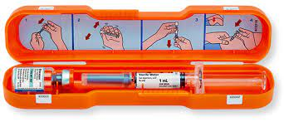
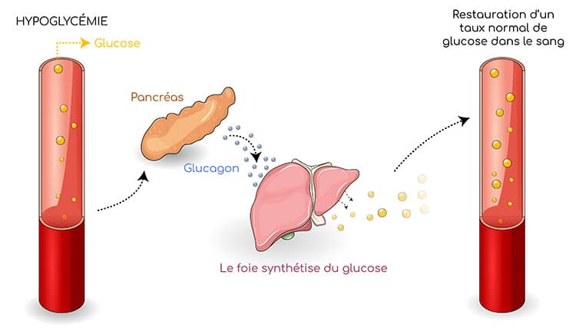
7. Les hypoglycémies
Si patient conscient: resucrage par voie orale. Il dépend du moment de la journée où l’hypoglycémie se produit
Si patient inconscient ou dans l’incapacité d’avaler: glucagon en IM ou glucosé 30% en IV
Prévenir le médecin, transmissions écrites et orales
Chercher la cause de l’hypoglycémie

Slide 33
8. Les hyperglycémies
En cas d’absence de signe de gravité (acétone ou déshydratation) :
En cas de traitement par anti diabétique oraux :
Contrôler la glycémie régulièrement
Identifier une cause ou un facteur déclenchant
Si l’hyperglycémie persiste, revoir le traitement de base

Slide 34
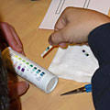
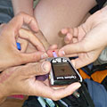
8. Les hyperglycémies
En cas d’absence de signe de gravité (acétone ou déshydratation) :
En cas de traitement insulinique :
Contrôler la glycémie régulièrement
S’assurer de l’absence d’acétonurie ou acétonémie
Réajuster la dose d’insuline rapide au prochain repas et l’ insuline lente si besoin
Dans les urines, à l’aide d’une bandelette urinaire jetable : La bandelette se colore en colore en violet, il y a présence de corps cétoniques
Dans le sang à l’aide du lecteur Xceed : si le résultat est supérieur ou égal à 0,5, il y a présence de corps cétoniques

Slide 35
8. Les hyperglycémies
En cas d’absence de signe de gravité (acétone ou déshydratation) :
En cas de traitement par pompe à insuline:
Contrôler la glycémie régulièrement
S’assurer de l’absence d’acétonurie ou acétonémie
envisager un dysfonctionnement de la pompe ou un problème de cathéter (bouché, désinséré,..) avoir à disposition de quoi reprendre les injections
disposer d’un stock suffisant de matériel pour la pompe (pile, cathéter…)
Faites un bolus supplémentaire (selon les recommandations du médecin)
Contrôlez au bout de 2h, si l’hyperglycémie persiste, rechercher de nouveau l’acétone
Dans les urines, à l’aide d’une bandelette urinaire jetable : La bandelette se colore en colore en violet, il y a présence de corps cétoniques
Dans le sang à l’aide du lecteur Xceed : si le résultat est supérieur ou égal à 0,5, il y a présence de corps cétoniques

Slide 36
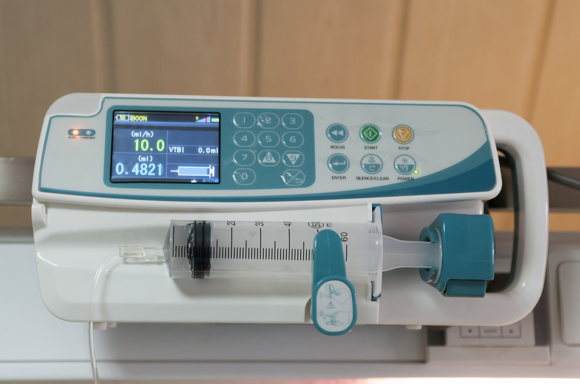
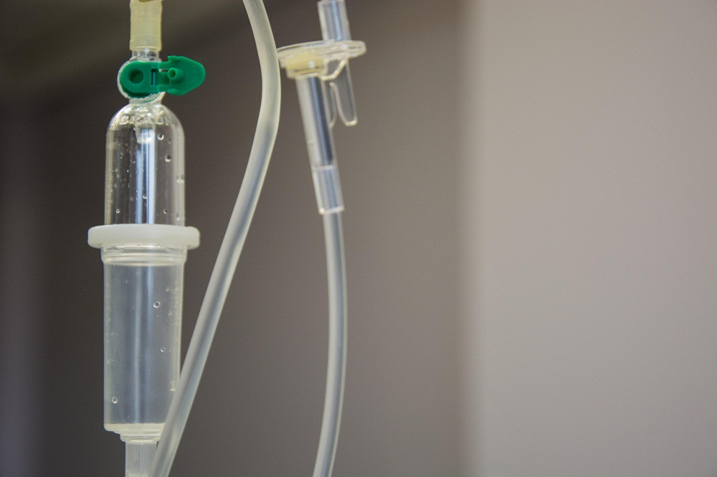
8. Les hyperglycémies
En cas de signe de gravité (acétone ou déshydratation) :
Laisser le patient à jeun
Contrôler la glycémie régulièrement
Hydratation IV +++
Insulinothérapie au PSE selon prescription
Surveillance EVA, TA, FC, Sat, diurèse, T°, BU
Essayer de trouver la cause de l’acidocétose

Slide 37
9.Gestion et prévention du pied diabétique
Répercussions neurologiques
Répercussions vasculaires
Répercussions dermatologiques
Répercussions osseuses
Perte de sensibilité
Artérites
Peau + sèche → hyperkératoses
Déformations osseuses, orteils en griffes…
Soins infirmiers patients diabétiques

Slide 38
9. Gestion et prévention du pied diabétique
Laver les chaussettes à 60° si mycose
Hydratation avec crème pour pied sec → jamais entre les orteils
Nécessité pour les patients d’inspecter leurs pieds
Jamais pied nu dans les chaussures: chaussettes en laine ou coton
Ne pas se laver avec des gels douches parfumés ( décapent trop)
Préférer le savon d’Alep
Attention à la température de l’eau → tester avant
Pas de bains de pieds → ramolli la peau → fragilise
Bien sécher

Slide 39
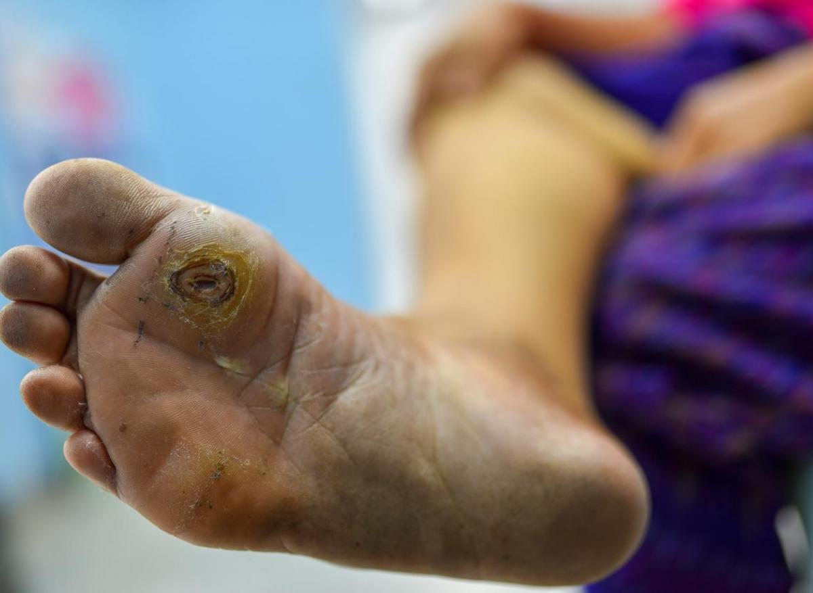
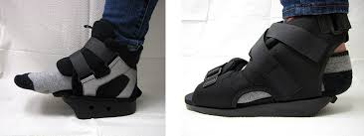
9. Gestion et prévention du pied diabétique
Conduite à tenir face à une plaie:
Origine de la plaie : Vient souvent des chaussures non adaptées
Mesure et décharge de la plaie
Mesure de la profondeur de la plaie: Chercher le contact osseux ( ostéite)
Mesure de sensibilité au monofilament
Décharge ++++ = capitale! Chaussures à décharge, arceau de lit, semelle de décharge
Observance du traitement: Une plaie non déchargée est une plaie non traitée
Soins infirmiers patients diabétiques

Slide 40
9. Gestion et prévention du pied diabétique
Comment éviter une récidive?
Nécessité de l’équilibre du diabète
Observance d’un chaussage adapté: faite par un podo-orthésiste, 1 paire / an remboursée, prescription initiale par un spécialiste puis renouvellement par le médecin traitant.
Examen annuel chez un pédicure pour évaluer
Soins infirmiers patients diabétiques

Slide 41
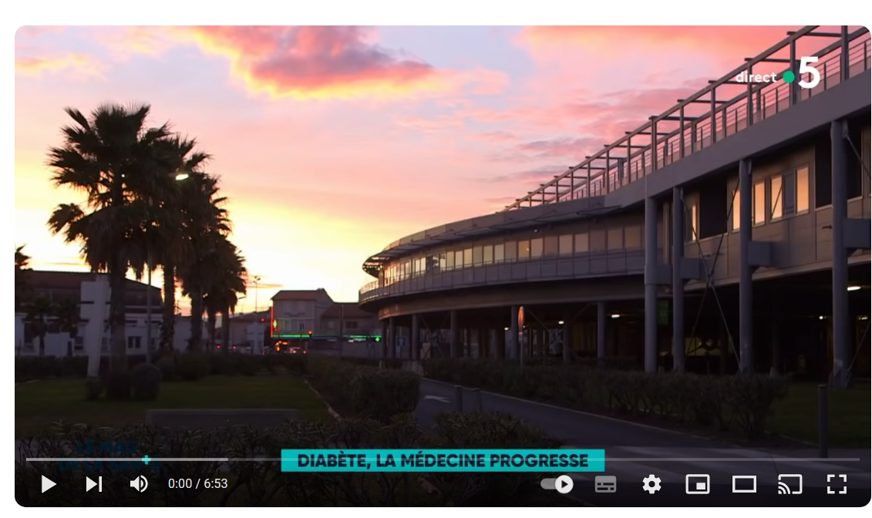
Vidéo….
https://youtu.be/-JW_VJwo808

Slide 42
III. Cas cliniques

Slide 43
1. Cas concret
Mme B, 84 ans, est admise pour nécrose de trois orteils du pied droit. Son diabète est très déséquilibré. Elle est actuellement traitée par ADO et par insuline (Lantus 28UI le soir). On peut noter dans ses ATCD, l’amputation mi-mollet de sa jambe gauche, conséquence de son artérite.
Mme B. est très anxieuse. Son pied a été vu par le chirurgien qui vient de lui annoncer une autre amputation.
Elle a également eu une écho cœur ce jour. L’attente a été très longue et le personnel un peu brusque. Mme B. revient en pleurs.
À la tournée glycémique de 17h30, glycémie 5,40g/L
Soins infirmiers patients diabétiques

Slide 44
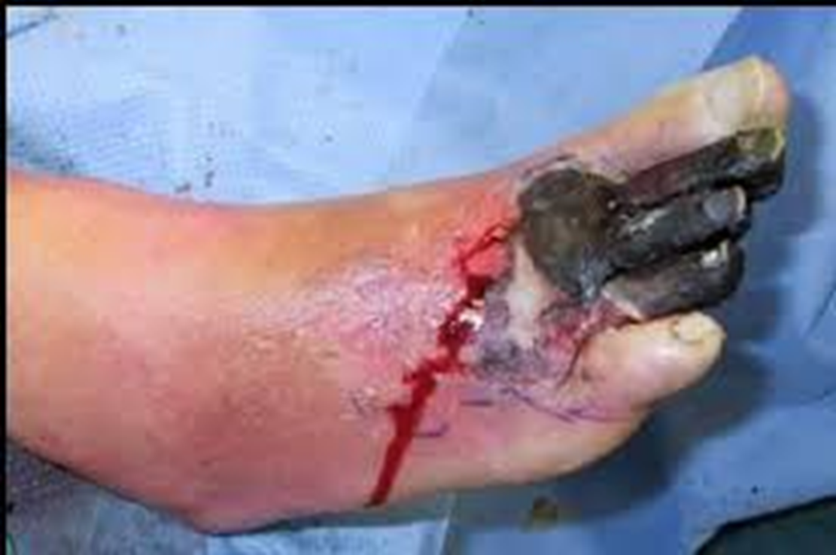
1. Cas concret
Soins infirmiers patients diabétiques

Slide 45
1. Cas concret
Soins infirmiers patients diabétiques

Slide 46
1. Cas concret
Au moment de la toilette :
Laver et examiner les pieds chaque jour. Donner un miroir à une personne qui le fait seule.
Utilisez de l’eau tiède et un savon doux (type Marseille).
Eviter les bains de pieds prolongés, maximum 5mn.
Utilisez un gant non agressif pour la peau.
Séchez les pieds soigneusement très doucement. N’oubliez pas les espaces interdigitaux avec une serviette propre ou une compresse
(Couper et limer les ongles au carré, les laisser un peu longs. Utiliser une pierre ponce pour les hyperkératoses, à faire dans l’eau).
Masser les talons pour éviter les fissures. Mettez de la crème hydratante afin de conserver le taux d’hydratation et de maintenir la souplesse mais pas entre les orteils car la peau deviendrait trop moite.
Soins infirmiers patients diabétiques

Slide 47
1. Cas concret
Des chaussures qui respectent l’anatomie du pied, Souples, fermées et légères. Achetées en fin de journée. Vérifier l’intérieur des chaussures avant de les enfiler !
Avec des chaussettes adaptées (coton ou laine, absorbantes et anti-transpirantes, attention aux coutures et à l’élastique). Les changer tous les jours !
Un bon état nutritionnel est indispensable pour la cicatrisation
Pratique de la marche pour améliorer la circulation du sang, port de chaussures, bas et chaussettes adéquats en faisant attention à ne pas se blesser. Ne pas marcher pieds nus, présences de lésions même mineures : activité physique régulière !!!
A la moindre plaie, consulter immédiatement un médecin
Pour prendre en charge rapidement l’infection
Attention : la consommation de tabac retarde la cicatrisation
Soins infirmiers patients diabétiques

Slide 48
2. Cas concret
Mme A., 58 ans, est hospitalisée pour rectorragies. Elle est mariée et a 3 enfants. Elle pèse 80 kg pour 1,65 m (IMC = 29,41)
Dans ses ATCD, on peut noter une HTA traitée, et un syndrome dépressif suite au décès de son père, il y a quelques années, d’une crise cardiaque. Celui-ci était diabétique depuis de nombreuses années.
Au bilan sanguin d’admission, on découvre un DT2. Le médecin du service le lui annonce. Mme A. reste silencieuse un long moment puis dit : « je ne mange jamais sucré de toute manière, je ne peux pas être diabétique et je me sens très bien, je n’ai aucun symptôme. Non, vraiment c’est impossible!!! »
Soins infirmiers patients diabétiques

Slide 49
2. Cas concret
Mme A. est dans le Déni ! → phases de deuil !!
Diabète = maladie chronique = traitement = contraintes = complications
écouter la patiente, la faire verbaliser ses craintes, ses doutes, ses peurs. La rassurer. La soutenir pour l’aider à aller de l’avant, vers l’acceptation et la reconstruction. L’orienter vers une psychologue si besoin
Bilan (identique à un déséquilibre du diabète) avec : glycémies capillaires, BU et microalmuminurie, bilan lipidique et HbA1C, FO, écho cœur, consultations dièt, surveillance TA, poids, état cutané
ETP ++ : apprendre à Mme A. à vivre AVEC son diabète. Donner une carte de diabétique, lui apprendre les signes de l’hyper et de l’hypoglycémie…
Soins infirmiers patients diabétiques

Slide 50
IV. Conclusion

Slide 53
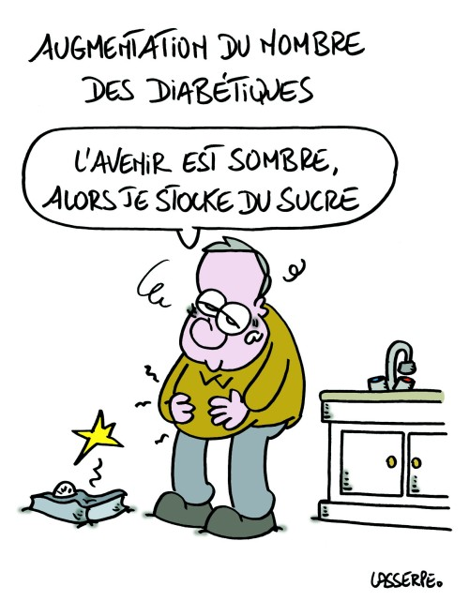
Merci
Julie WALCH
IPA
CRS St Luc Niderviller – HDJ - USLD
ipa@crs-abreschviller.fr
Soins infirmiers patients diabétiques

